Slide 1



第8章 大数据分析与挖掘

Slide 2
目 录
Contents
8.1
数据的描述性分析
8.2
回归分析
8.3
分类算法简介
8.4
聚类算法简介
8.5
分布式大数据挖掘算法典型案例

Slide 3
8.1
数据的描述性分析
数据的集中趋势度量
数据的离散趋势度量
数据的偏态特性度量
数据相关性计算

Slide 4
8.1 数据的描述性分析
所谓数据的描述性分析方法是指用统计学方法，描述数据的统计特征量，分析数据的分布特性。
主要包括数据的集中趋势分析(Central tendency)、数据离散趋势分析(Dispersion tendency)、数据的频率分布(Frequency distribution)等。
Notes:
Big data: 创新、竞争和生产力的下一个前沿

Slide 5
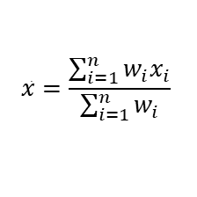
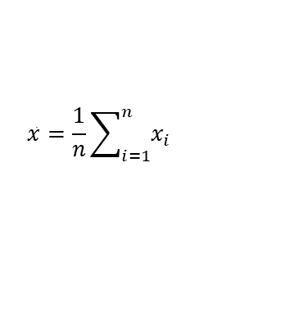
8.1.1数据的集中趋势度量
1.均值（Mean）
算术平均值：计算集合中的所有数据的算术平均值。
$$\bar{x}=\frac{1}{n}\sum_{i=1}^{n}{x_{i}}$$
加权平均：又称加权算术平均，集合中每个值 与一个权值 相关联。
$$\bar{x}=\frac{\sum_{i=1}^{n}{w_{i}x_{i}}}{\sum_{i=1}^{n}{w_{i}}}$$
截断均值：去掉最高和最低值后计算的均值，可以抵消少数极端值的影响，例如：薪水的截断均值可以消除超高收入极端值对平均薪资的影响。
Notes:
Big data: 创新、竞争和生产力的下一个前沿

Slide 6
8.1.1数据的集中趋势度量
2.中位数（Median）
中位数指的是按顺序排列的一组数据中居于中间位置的数，奇数个数值的中间那个值，或者是偶数个数值的中间两个值的平均值。
【例8.1】求20个数57, 55, 85, 24, 33, 49, 94, 2, 8, 51, 71, 30, 91, 6, 47, 50, 65, 43, 41, 7的中位数。
首先对数据从小到大排序，结果为：2 6 7 8 24 30 33 41 43 47 49 50 51 55 57 65 71 85 91 94。中间两个数为47和49，因此该组数据的中位数为48。
相较于均值，中位数有着更好的抗干扰性，例如，在99个年收10万的人中加入一个年收1000万的，可以把平均年收入提高到19.9万，但这一均值实际上并没有很好地反映出这个人群的收入特征，而中位数对这个问题并没有那么敏感。
Notes:
Big data: 创新、竞争和生产力的下一个前沿

Slide 7
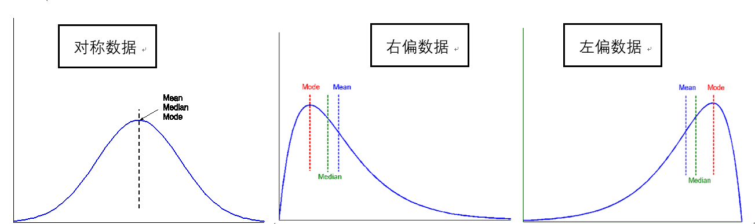
8.1.1数据的集中趋势度量
3.众数（Mode）
众数是指在一组数据中出现次数最多的数，即出现频率最高的那个数，众数也被称作数据的“模”（Mode）。
下图是对称数据、右偏数据和左偏数据的中位数、均值和众数位置示意图。
对称数据、右偏数据和左偏数据的中位数、均值和众数位置
Notes:
Big data: 创新、竞争和生产力的下一个前沿

Slide 8
8.1.1数据的集中趋势度量
可以观察到以下现象：
①对称数据的中位数、均值和众数是重合的；
②右偏态（正偏离）数据的均值位于中位数和众数的右侧；
③左偏态（负偏离）数据的均值位于中位数和众数的左侧。
提示：所谓左偏和右偏指的是均值相对于众数的位置，均值在众数左边则为左偏，在右则为右偏。
Notes:
Big data: 创新、竞争和生产力的下一个前沿

Slide 9
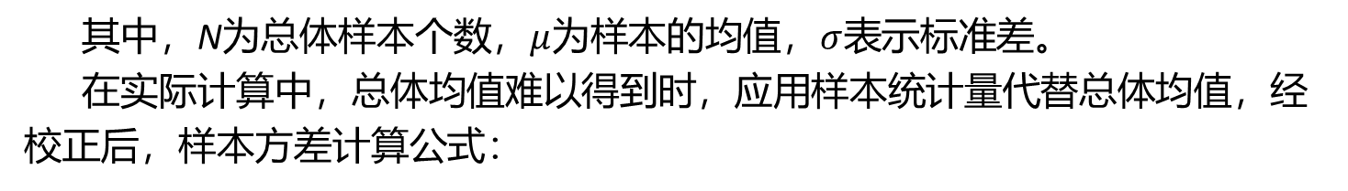
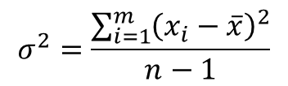
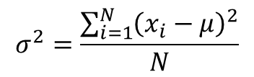
8.1.2数据的离散趋势度量
1.方差（Variance）
在统计描述中，方差是集合中每个数据与均值差的平方和。
总体方差的计算公式为：
$$σ^{2}=\frac{\sum_{i=1}^{N}{{\left(x_{i}−μ\right)}^{2}}}{N}$$
其中，N为总体样本个数，$μ$为样本的均值，$σ$表示标准差。
在实际计算中，总体均值难以得到时，应用样本统计量代替总体均值，经校正后，样本方差计算公式：
$$σ^{2}=\frac{\sum_{i=1}^{m}{{\left(x_{i}−\overline{x}\right)}^{2}}}{n−1}$$
其中，$\overline{x}$表示样本均值，n为样本个数。
Notes:
Big data: 创新、竞争和生产力的下一个前沿

Slide 10
8.1.2数据的离散趋势度量
方差的值越大说明该数据项波动越大。当数据分布比较分散时，各个数据与平均值的差的平方和较大，方差就较大；当数据分布比较集中时，各个数据与平均值差的平方和较小。
Notes:
Big data: 创新、竞争和生产力的下一个前沿

Slide 11
8.1.2数据的离散趋势度量
2.四分位数(Quartile)
四分位数也称四分位点，将所有数值按大小顺序排列并分成四等份，处于三个分割点位置的就是四分位数，如图所示：
l 第1“四分位数” (Q1)，又称“较小四分位数” , 等于该样本中所有数值由小到大排列后第25%的数字。
l 第2“四分位数”(Q2)，又称“中位数” , 等于该样本中所有数值由小到大排列后第50%的数字。
l 第3“四分位数”(Q3)，又称“较大四分位数” , 等于该样本中所有数值由小到大排列后第75%的数字。
l 四分位距： 第三“四分位数”与第一“四分位数”的差距
Notes:
Big data: 创新、竞争和生产力的下一个前沿

Slide 12
8.1.2数据的离散趋势度量
25%
25%
25%
25%
Q1
Q2
Q3
四分位数示意图
例如，有一组数据：6, 7, 15, 36, 39, 40, 41, 42, 43, 47, 49，将其分为四等分，根据四分位数的定义可知15是第1四分位数，40是第2四分位数，43是第3四分位数。
Notes:
Big data: 创新、竞争和生产力的下一个前沿

Slide 13
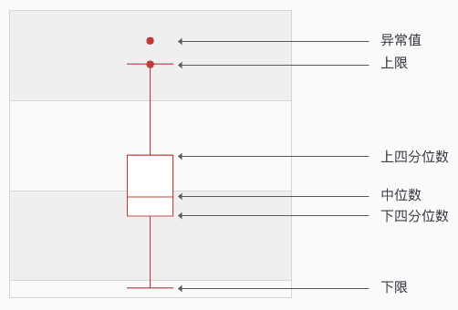
8.1.2数据的离散趋势度量
3.五数概括
数据分布形状的完整概括可以用所谓的“五数概括”来描述，包括中位数、四分位数Q1和Q3，最小和最大观测值。五数概括通常用箱形图（盒图）进行可视化表示。
箱形图（Box plot）又称为盒图，是对五数概括的可视化，数据分布用一个盒子来表示，如图所示。
箱形图（Box plot）示例
Notes:
Big data: 创新、竞争和生产力的下一个前沿

Slide 14
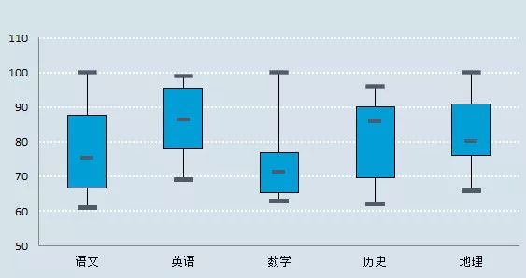
8.1.2数据的离散趋势度量
在箱形图中，盒子两端是第一和第三“四分位数” ，“中位数”在盒子里用一条线标记出来，“外边界”是盒子外面延伸到最大值和最小值的两条线，也称为“胡须”。
例如，右图是学生成绩分布的箱形，可以从图中观察到学生的英语成绩相对其它科目普遍较好，而数学则大部分都处于80分以下，成绩集中在65~78之间。
学生成绩分布箱形图示例
Notes:
Big data: 创新、竞争和生产力的下一个前沿

Slide 15

8.1.2数据的离散趋势度量
4.离散系数
离散系数（Coefficient of Variation）又称变异系数，样本的变异系数是样本标准差与样本平均数之比：
$$C_{v}=\frac{σ}{\overline{x}}$$
【例8.2】下表中有两组分别代表成人和幼儿的数据，用离散系数比较两组数据的分布特性。
表：成人与幼儿数据
组别 | 数据 | 均值 | 标准差 | 离散系数
成人 | 166，167，169，169，169，170，170，171，171，171，171，172，173，173，173，175，175，176，177，179 | 171.85 | 3.33 | 0.0194
幼儿 | 67，68，69，70，70，71，71，71，72，72，72，72，72，72，73，74，75，76，76，77 | 72.00 | 2.64 | 0.0367
Notes:
Big data: 创新、竞争和生产力的下一个前沿

Slide 16
8.1.2数据的离散趋势度量
两组数据平均值相差很大，标准差不能判断各自数据差异的大小。但通过计算离散系数可以看出，虽然成人组的标准差大于幼儿组，但是幼儿组的离散系数明显大于成人组，因此可以说明，幼儿组的身高差异比成人组大。
Notes:
Big data: 创新、竞争和生产力的下一个前沿

Slide 17
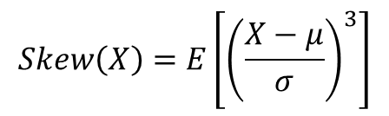
8.1.3数据的偏态特性度量
1.偏度(Skewness)
偏度是描述分布“偏离对称性程度”的特征数，也称为偏态系数，是统计数据分布偏斜方向和程度的度量。
偏度被定义为三阶标准中心矩：
$$Skew\left(X\right)=E\left[{\left(\frac{X−μ}{σ}\right)}^{3}\right]$$
公式中，E表示期望(Expectation)，$μ$表示均值，σ表示标准差。
偏度大于0为正偏态分布（也称为右偏态）。
偏度小0为负偏态分布（也称为左偏态）。
Notes:
Big data: 创新、竞争和生产力的下一个前沿

Slide 18
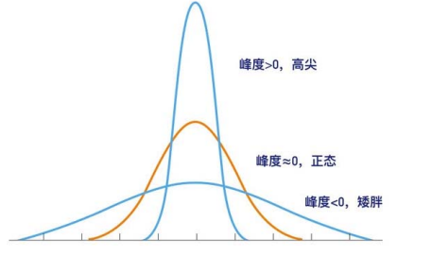
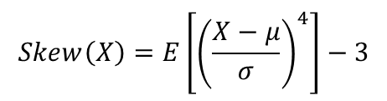
8.1.3数据的偏态特性度量
2.峰度(Kurtosis)
峰度系数是用来反映频数分布曲线顶端尖峭或扁平程度的指标。通过对峰度系数的测量，我们能够判定数据分布相对于正态分布而言是更陡峭还是平缓。
峰度被定义为四阶标准中心矩：
$$Skew\left(X\right)=E\left[{\left(\frac{X−μ}{σ}\right)}^{4}\right]−3$$
公式中的“-3”是为了让正态分布数据的峰度为0。
峰度和曲线形状示意图
Notes:
Big data: 创新、竞争和生产力的下一个前沿

Slide 19
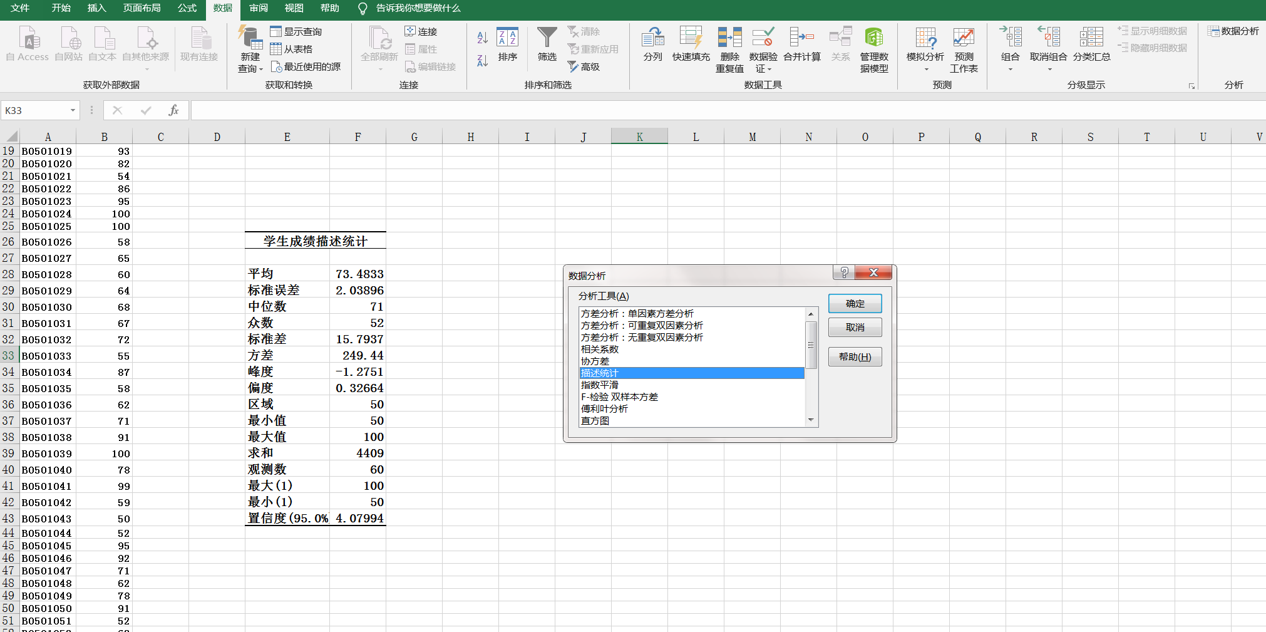
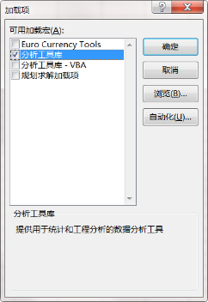
8.1.3数据的偏态特性度量
【例】用Excel软件对数据进行“描述统计”
使用Excel软件可以对很方便地对数据进行描述性统计，在使用该功能前，需要加载“分析工具库“加载项，然后在”数据“菜单的”数据分析“工具中选择”描述统计“功能即可完成。Excel中进行统计性描述分析的界面如下图所示。
Excel的数据描述性统计示意图
Notes:
Big data: 创新、竞争和生产力的下一个前沿

Slide 20
8.1.4 数据相关性计算
大多数据包含了多个维度，想要分析两个多维度数据之间的关系，可以用协方差和Pearson相关系数等方法。
例如，下表是一个班级某门课程的笔试成绩和实验成绩，想要分析两个成绩之间是否有相关性（是否笔记成绩较好的学生，实验成绩也相对较好）。
表 ：某课程的笔试成绩与实验成绩
笔试成绩 | 41 | 81 | 66 | 66 | 67 | 38 | 10 | 69 | 44 | 41 | 49 | 25 | 58
实验成绩 | 48 | 97 | 85 | 25 | 97 | 10 | 85 | 87 | 88 | 40 | 85 | 28 | 86
Notes:
Big data: 创新、竞争和生产力的下一个前沿

Slide 21
8.1.4数据相关性计算
再如，有两个时间序列数据（如图所示），它们之间是否相关性？
使用统计方法分析数据之间相关性的常用方法有：协方差、皮尔逊相关系数和斯皮尔曼秩相关系数。
Notes:
Big data: 创新、竞争和生产力的下一个前沿

Slide 22
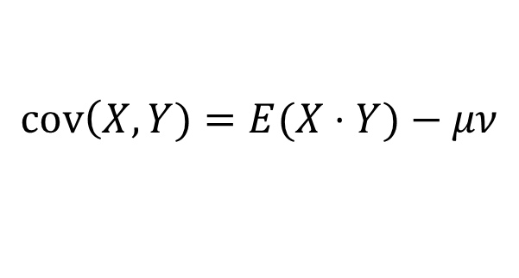
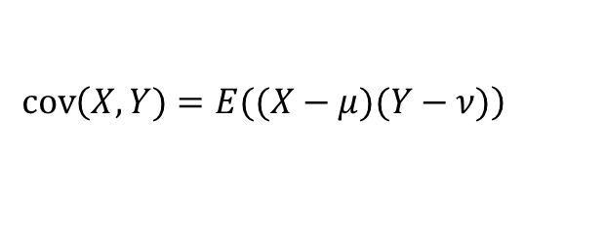
8.1.4数据相关性计算
1.协方差
两个实数随机变量X与Y的数学期望值分别为E(X)=μ与E(Y)=ν，它们之间的协方差定义为：
$$\left.\operatorname{cov}\left(X,Y\right.)=E((X−μ)(Y−ν)\right)$$
上式也可以表示为：
$$\operatorname{cov}\left(X,Y\right.)=E(X⋅Y)−μν$$
协方差具有以下性质：
如果两个变量的变化趋势一致，那么两个变量之间的协方差就是正值。
如果两个变量的变化趋势相反，那么两个变量之间的协方差就是负值。
如果X与Y是统计独立的，那么二者之间的协方差就是0。但是，反过来并不成立。即如果X与Y的协方差为0，二者并不一定是统计独立的。
Notes:
Big data: 创新、竞争和生产力的下一个前沿

Slide 23
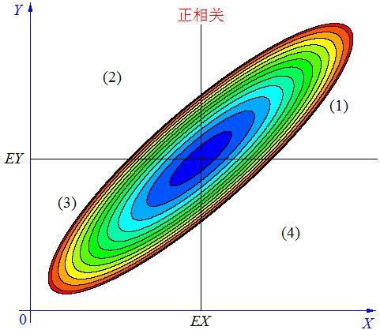
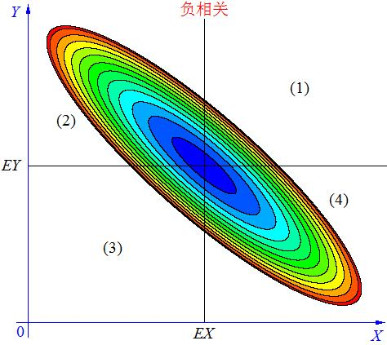
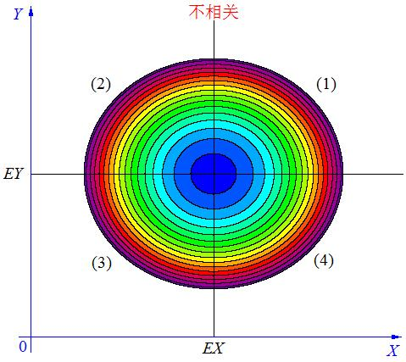
8.1.4数据相关性计算
两个随机变量 X 与 Y 之间的相互关系，一般有如下图所示的3种情况：
X 与Y 正相关时，它们的分布大部分在区域(1)和(3)中，有cov(X, Y)>0。
当 X与 Y负相关时，它们的分布大部分在区域(2)和(4)中，有cov(X, Y)<0 。
当 X与 Y不相关时，它们在区域(1)和(3)中的分布，与在区域(2)和(4)中的分布几乎一样多，有cov(X, Y)=0 。
Notes:
Big data: 创新、竞争和生产力的下一个前沿

Slide 24
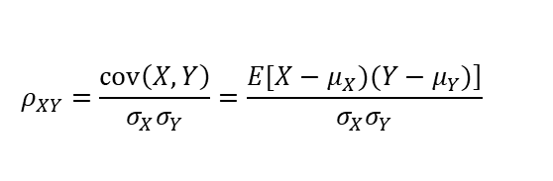
8.1.4数据相关性计算
2.皮尔逊相关系数
皮尔逊相关系数（Pearson correlation coefficient）也称为简单相关系数，是标准化的协方差，它的取值范围是[-1,1]。
两个变量之间的皮尔逊相关系数被定义为两个变量之间的协方差和标准差的商：
$$ρ_{XY}=\frac{\left.\operatorname{cov}\left(X,Y\right.\right)}{σ_{X}σ_{Y}}=\frac{\left.E[X−μ_{X})(Y−μ_{Y})\right]}{σ_{X}σ_{Y}}$$
上式定义了随机变量的总体相关系数。
Notes:
Big data: 创新、竞争和生产力的下一个前沿

Slide 25

8.1.4数据相关性计算
3.斯皮尔曼秩相关系数
斯皮尔曼秩相关系数（Spearman rank correlation coefficient）与皮尔逊相关系数一样，它也可以反映两组变量联系的紧密程度，取值在[-1,1]之间，计算方法上也完全相同，不同的是它建立在秩次的基础之上，对原始变量的分布和样本容量的大小不作要求，属于非参数统计方法，适用范围更广。
设R(r₁,r₂,…,r_{n})表示X在（x₁,x₂,…,x_{n}）中的秩，Q(q₁,q₂,…,q_{n})表示Y在（y₁,y₂,…,y_{n}）中的秩，如果X和Y具有同步性，那么R和Q也会表现出同步性，反之亦然，将其代入皮尔逊相关系数的计算公式，就得到秩之间的一致性，也就是Spearman相关系数。
斯皮尔曼秩相关系数的定义为:
$$r(X,Y)=1−\frac{\left.6{\left[\left(r_{1}−q_{1}\right)\right)}^{2}+{\left(r_{2}−q_{2}\right)}^{2}+...+{\left(r_{n}−q_{n}\right)}^{2}\right]}{n^{3}−n}$$
Notes:
Big data: 创新、竞争和生产力的下一个前沿

Slide 26
8.2
回归分析
一元线性回归（Linear Regression）
其他类型的回归模型

Slide 27
8.2 回归分析
所谓回归分析（Regression Analysis），是在现有观察数据的基础上，利用数理统计方法建立因变量与自变量之间的回归关系函数表达式（称回归方程式）。这种技术通常用于预测分析、时间序列模型以及发现变量之间的因果关系。
“回归”一词是由英国著名统计学家弗朗西斯·高尔顿（Francis Galton, 1822—1911）引入的，他是最先应用统计方法研究两个变量之间关系问题的人。弗朗西斯·高尔顿对父母身高与儿女身高之间的关系很感兴趣，并致力于此方面的研究。高尔顿发现，虽然有一个趋势：父母高，儿女也高；父母矮，儿女也矮，但从平均意义上说，尽管父母双亲都异常高或异常矮，儿女的身高并非也普遍地异常高或异常矮，而是具有“回归“于人口总平均身高的趋势。
Notes:
Big data: 创新、竞争和生产力的下一个前沿

Slide 28
8.2 回归分析
回归分析中，当研究的因果关系只涉及因变量和一个自变量时，叫做一元回归分析；当研究的因果关系涉及因变量和两个或两个以上自变量时，叫做多元回归分析。此外，回归分析中，又依据描述自变量与因变量之间因果关系的函数表达式是线性的还是非线性的，分为线性回归分析和非线性回归分析。
Notes:
Big data: 创新、竞争和生产力的下一个前沿

Slide 29
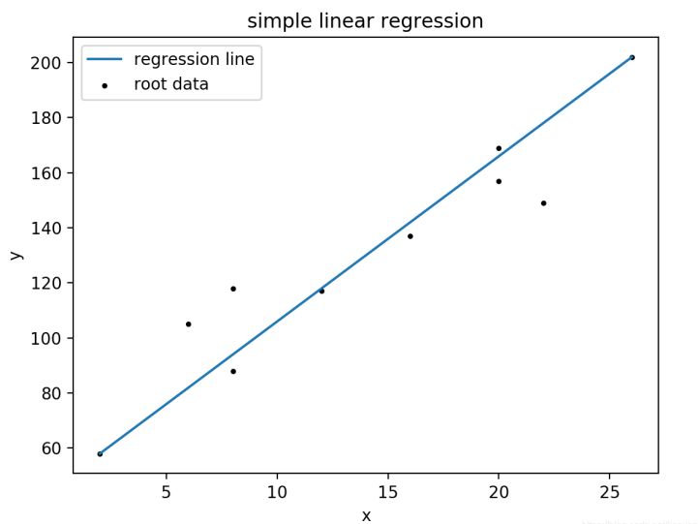

8.2.1一元线性回归
1.一元线性回归模型
回归模型是描述因变量如何依赖自变量和随机误差项的方程，线性回归使用最佳的拟合直线（也就是回归线）建立因变量（Y）和一个或多个自变量（X）之间的联系。右图是一元线性回归示意图。
一元线性回归示意图
一元线性回归模型只涉及一个自变量，可表述为：
$$y=β_{0}+β_{1}x+ε$$
Notes:
Big data: 创新、竞争和生产力的下一个前沿

Slide 30





8.2.1一元线性回归
2.最小二乘估计法
最小二乘估计是求解线性回归方程的最常用方法，最小二乘原理就是所选的样本回归函数使得所有Y的估计值与真实值差的平方和最小。
首先我们引入样本回归函数和残差等相关概念。样本回归函数（sample regression function，SRF）是根据样本数据拟合的回归方程，表示为：
残差指的是 的真实值与估计值之差：
$$e_{i}=实际的y_{i}−估计的y_{i}=y_{i}−{\overset{^}{y}}_{i}$$
普通最小二乘法(ordinary least squares, OLS )，即选择参数
和
，使得全部观察值的残差平方和最小：
Notes:
Big data: 创新、竞争和生产力的下一个前沿

Slide 31
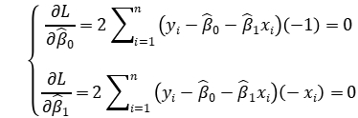
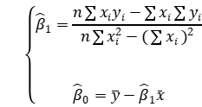

8.2.1一元线性回归
求解联立方程（损失函数对求偏导）：
解得：
求得回归方程
后，给定样本以外的自变量的观测（X），
就可以得到被因变量的预测值（Y）。
Notes:
Big data: 创新、竞争和生产力的下一个前沿

Slide 32
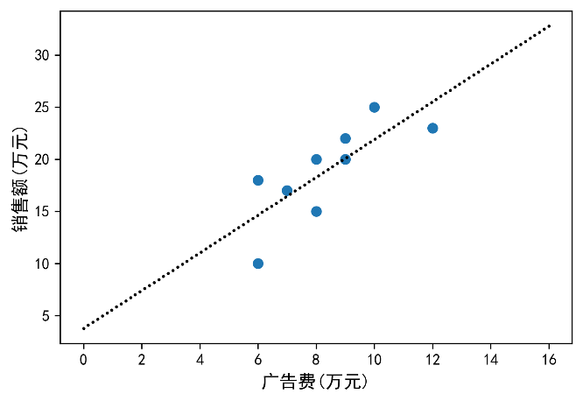
8.2.1一元线性回归
【例】某公司广告费与销售额的一元线性回归分析有一个公司每月的广告费用和销售额如表所示：
表 ：某公司每月的广告费用和销售额
广告费（万元）X | 4 | 8 | 9 | 8 | 7 | 12 | 6 | 10 | 6 | 9
销售额（万元）Y | 9 | 20 | 22 | 15 | 17 | 23 | 18 | 25 | 10 | 20
如果我们把广告费和销售额画在二维坐标内，就能够得到一个散点图，如果想探索广告费和销售额的关系，可以利用一元线性回归做出一条拟合直线方程，结果（取小数点后4位）为：
样
本
数
据
点
与
回
归
直
线
图
y = 2.2516 + 1.9808*x
样本数据点与回归直线的图：

Slide 33
8.2.2其他类型的回归模型
一元线性回归的Python语言参考代码如下：
import pandas as pd
import numpy as np
from matplotlib import pyplot as plt
from sklearn.linear_model import LinearRegression
data = pd.read_csv('广告费与销售额.csv')
Model = LinearRegression()
x = data[['广告费']]
y = data[['销售额']]
Model.fit(x,y) #训练模型
beta0 = Model.intercept_[0]
print('截距=', beta0)
beta1 = Model.coef_[0][0]
print('斜率=', beta1)
#画散点图
plt.rcParams['font.family']='SimHei'
fig = plt.figure(dpi=300)
ax = fig.add_subplot()
ax.scatter(x, y)
X = np.linspace(0, 16, 100)
Y = beta0 + beta1*X
ax.scatter(X,Y, s=1, color='black')
ax.set_xlabel('广告费(万元)', fontproperties='SimHei',fontsize=12)
ax.set_ylabel('销售额(万元)', fontproperties='SimHei',fontsize=12)
plt.show()
Notes:
sklearn实现12种回归模型（LinearRegression，KNN，SVR，Ridge，Lasso，MLP，DecisionTree，ExtraTree，RandomForest，AdaBoost，GradientBoost，Bagging）

Slide 34
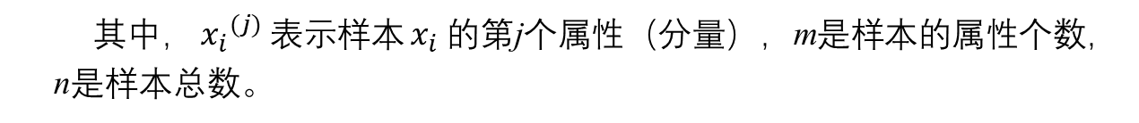
8.2.2其他类型的回归模型
1.多元回归模型
在回归分析中，如果有两个或两个以上的自变量，就称为多元回归，
多元线性回归模型可以表示为：
其中，${x_{i}}^{(j)}$表示样本$x_{i}$的第j个属性（分量），m是样本的属性个数，n是样本总数。

Slide 35
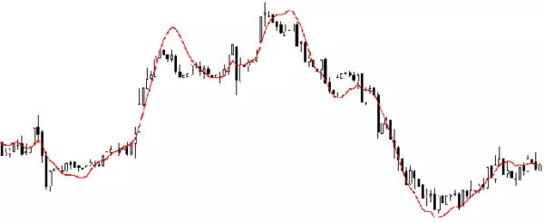
8.2.2其他类型的回归模型
2.非线性回归
如果回归模型的因变量是自变量的一次以上函数形式，回归规律在图形上表现为形态各异的各种曲线（如图所示），称为非线性回归。
非线性回归问题示意图
Notes:
Big data: 创新、竞争和生产力的下一个前沿

Slide 36
8.2.2 其他类型的回归模型
求解非线性回归问题需要预先选择适配的曲线类型，基本方法为：
1
确定变量间的依存关系，根据实际资料做散点图
确定变量间的依存关系，根据实际资料做散点图
2
按照图形的分布形状选择合适的模型（回归函数类型），常见的函数有多项式回归、双曲线、幂函数、二次曲线和对数函数等；
按照图形的分布形状选择合适的模型（回归函数类型），常见的函数有多项式回归、双曲线、幂函数、二次曲线和对数函数等；
用某种优化方法确定回归模型中的未知参数。
3
用某种优化方法确定回归模型中的未知参数。
Notes:
Big data: 创新、竞争和生产力的下一个前沿

Slide 37
8.3
分类算法简介
逻辑回归
近邻分类算法
决策树算法

Slide 38

8.3.1逻辑回归
逻辑回归（Logistic regression）属于分类算法，用于估计某种事物的可能性。逻辑回归是当前常用的一种机器学习方法，例如在许多深度学习模型中，为了判决样本的类别，在模型的最后通常会加上一个逻辑回归层。以下介绍逻辑回归的基本思想。
原始的线性回归方程可以表示为：
其中，$x^{\left(j\right)}$代表X的第j个分量，θ是模型参数，也就是回归系数。
为了进行逻辑判断（结果为0或1），应用logistic函数（如：sigmoid函数）将线性回归的输出压缩到0和1之间：
Notes:
Big data: 创新、竞争和生产力的下一个前沿

Slide 39


8.3.1逻辑回归
例如，对于二分类问题，假设样本是{x, y}，y是0或者1，表示负类（negative）或者正类（positive），样本x是m维特征向量。那么样本x属于正类，也就是y=1的“概率”可以通过下面的逻辑函数来表示：
判别的准则是：
把样本分入{y=1}； 否则分入{y=0}。也就是说，如果样本x属于正类的概率大于0.5，那么就判定它是正类，否则就是负类。
Notes:
Big data: 创新、竞争和生产力的下一个前沿

Slide 40
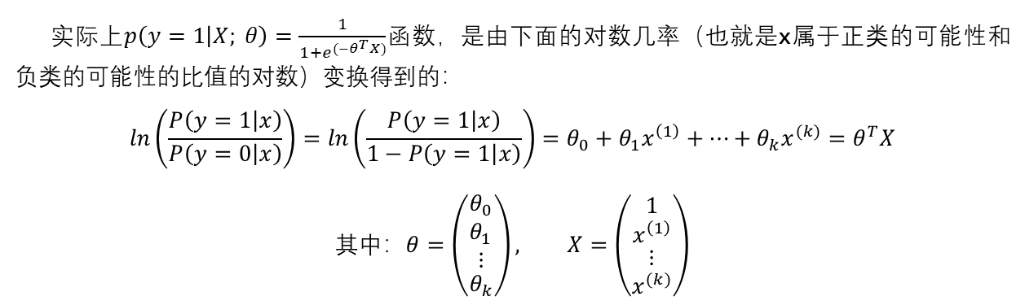
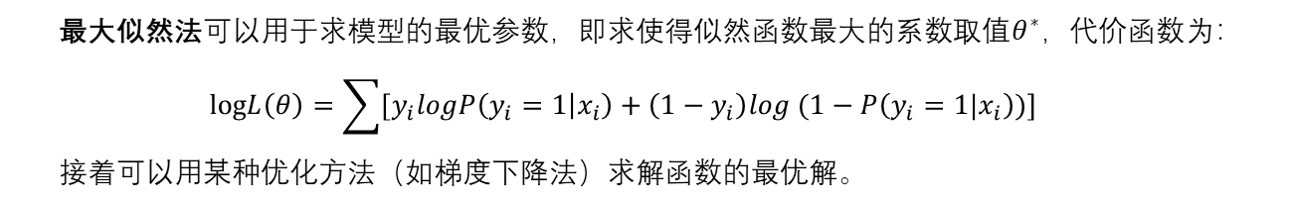
8.3.1逻辑回归
实际上$p\left(y=1 | X; θ\right)=\frac{1}{1+e^{(−θ^{T}X)}}$函数，是由下面的对数几率（也就是x属于正类的可能性和负类的可能性的比值的对数）变换得到的：
$$ln\left(\frac{P\left(y=1 | x\right)}{P\left(y=0 | x\right)}\right)=ln\left(\frac{P\left(y=1 | x\right)}{1−P\left(y=1 | x\right)}\right)=θ_{0}+θ_{1}x^{\left(1\right)}+…+θ_{k}x^{(k)}=θ^{T}X$$
$$其中：θ=\left(\begin{matrix}θ_{0} \\ \begin{aligned}θ_{1} \\ ⋮\end{aligned} \\ θ_{k}\end{matrix}\right), X=\left(\begin{matrix}1 \\ x^{\left(1\right)} \\ \begin{aligned}⋮ \\ x^{(k)}\end{aligned}\end{matrix}\right)$$
最大似然法可以用于求模型的最优参数，即求使得似然函数最大的系数取值$θ^{∗}$，代价函数为：
$$logL\left(θ\right)=\sum{\left[y_{i}logP\left(y_{i}=1 | x_{i}\right)+\left(1−y_{i}\right)log (1−P\left(y_{i}=1|x_{i}\right))\right]}$$
接着可以用某种优化方法（如梯度下降法）求解函数的最优解。
Notes:
Big data: 创新、竞争和生产力的下一个前沿

Slide 41
8.3.1逻辑回归
【例】判断客户拖欠贷款可能性的逻辑回归分析模型。
现有如下表所示的银行贷款拖欠率数据文件bankloan.xls，要求建立分类模型，预测客户是否会拖欠贷款。
表 ： 银行贷款拖欠率数据
性别 | 年龄 | 教育 | 工龄 | 收入 | 房产面积 | 负债率 | 信用卡负债 | 其他负债 | 违约
1 | 41 | 3 | 17 | 176.00 | 137.00 | 9.30 | 11.36 | 5.01 | 1
0 | 27 | 1 | 10 | 31.00 | 288.00 | 17.30 | 1.36 | 4.00 | 0
1 | 40 | 1 | 15 | 55.00 | 226.00 | 5.50 | 0.86 | 2.17 | 0
Notes:
Big data: 创新、竞争和生产力的下一个前沿

Slide 42
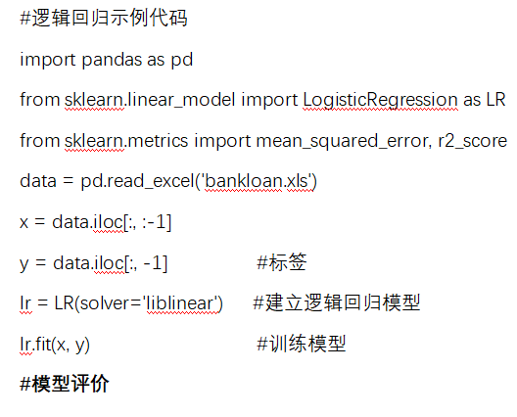
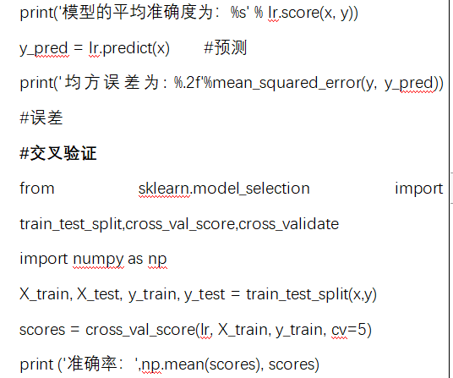
8.3.1逻辑回归
用Python的机器学习库sklearn建立逻辑回归模型，参考代码如下：
Notes:
Big data: 创新、竞争和生产力的下一个前沿

Slide 43
8.3.1逻辑回归
程序的输出结果：
模型的平均准确度为: 0.81
均方误差为: 0.19
准确率：0.8085714285714285 [0.79285714 0.76428571 0.85714286 0.80714286 0.82142857]
Notes:
Big data: 创新、竞争和生产力的下一个前沿

Slide 44
8.3.2近邻分类算法
近邻分类算法，或称为K最近邻（KNN，K-Nearest Neighbor）分类算法是数据挖掘分类技术中最经典的方法之一。该算法由于简单有效，已经被广泛应用于众多领域，并派生出了各种改进版本，例如基于距离权重的KNN算法、基于特征权重的KNN算法和基于代表点的KNN算法（如KNNModel）等。

Slide 45
8.3.2近邻分类算法
1.kNN的核心思想
对于一个需要预测的输入向量x，我们只需要在训练数据集中寻找k个与向量x最近的向量的集合，然后把x的类别预测为这k个样本中类别数最多的那一类。KNN算法的流程如下：

Slide 46
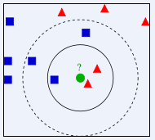
8.3.2近邻分类算法
2.k值的设定
k值的设定在KNN算法中十分关键，取值过大易造成欠拟合效果，取值过小易造成过拟合效果。例如，在图 中，绿色圆要被决定赋予哪个类，是红色三角形还是蓝色四方形？如果k=3，由于红色三角形所占比例为2/3，绿色圆将被赋予红色三角形那个类，如果k=5，由于蓝色四方形比例为3/5，因此绿色圆被赋予蓝色四方形类。
k值对近邻分类结果的影响

Slide 47
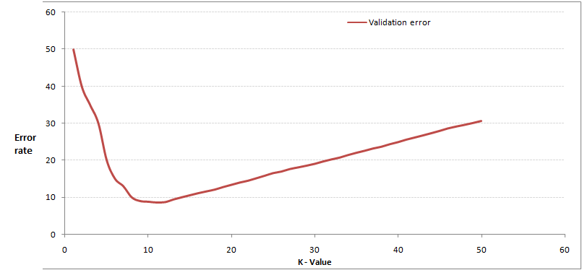
8.3.2近邻分类算法
为了确定合适的k值，可以通过交叉验证测试法，从选取一个较小的k值开始，不断增加k的值，然后计算验证集合的方差，最终找到一个比较合适的k值。在图所示的k值与分类错误率的关系图中，可以看出选择k=10，可以让分类效果最好。
用交叉验证法选择k值示意图

Slide 48
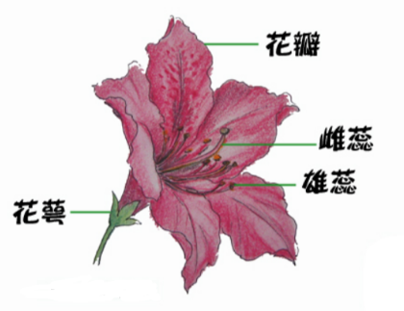
8.3.2近邻分类算法
【例】用交叉验证法寻找KNN分类算法的最优k值
鸢尾花数据集Iris是一个经典的数据集，该数据集包含 3 类共 150 条记录，每类各有50 个样本，每个样本都有 4 项属性：sepallength、spalwidth、petallength和petalwidth（花萼长度、花萼宽度、花瓣长度、花瓣宽度），可以通过这4个特征预测鸢尾花卉属于（iris-setosa, iris-versicolour, iris-virginica）中的哪一品种。右图是一个鸢尾花的图例。
鸢尾花图例

Slide 49
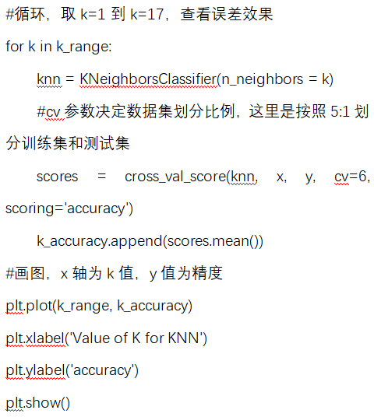
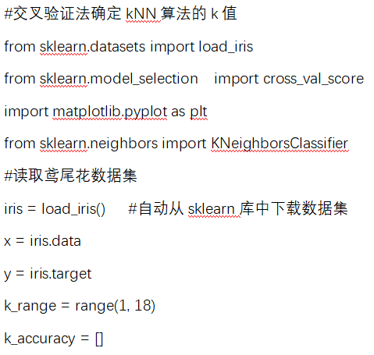
8.3.2近邻分类算法
本例题对鸢尾花数据集用交叉验证法确定KNN算法的最优k值，相关的Python语言参考代码如下：

Slide 50
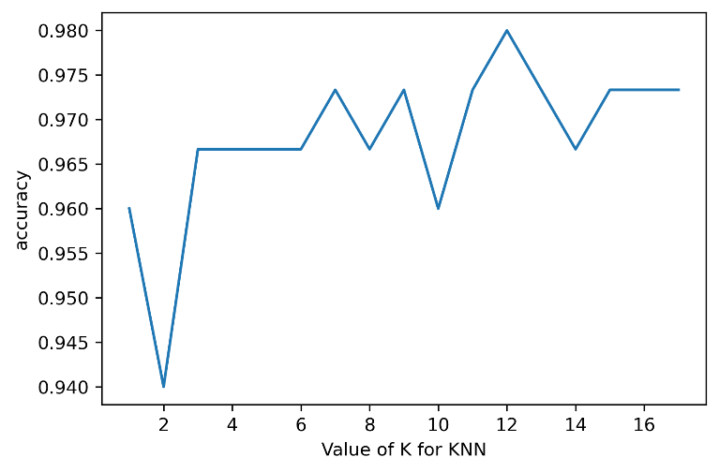
8.3.2近邻分类算法
根据本例题Python程序运行的如图所示，x轴为k值，y轴为分类精度accuracy。可以看出，用KNN算法对鸢尾花数据集iris进行分类，取k=12可以得到最好的分类精度。
kNN算法运行结果示意图

Slide 51
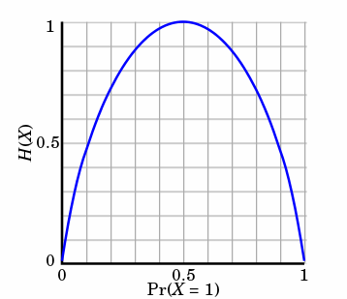
8.3.3决策树算法
决策树算法通过训练数据构建决策树，对未知的数据进行分类。决策树的每个内部节点表示在一个属性(attribute)上的测试，每个分枝代表该测试的一个输出，而每个树叶结点存放着一个类标号。
1. 信息熵的性质
变量的不确定性越大，熵也就越大，把它搞清楚所需要的信息量也就越大。随机变量的分布越接近均匀分布，其离散程度越大，熵值则越高。图是信息熵性质示意图。
信息熵性质示意图

Slide 52
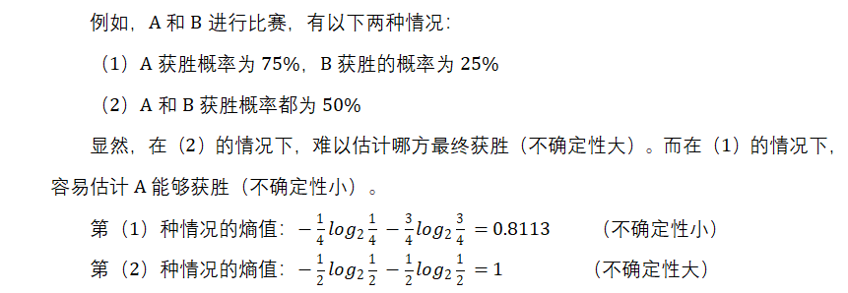
8.3.3决策树算法

Slide 53
8.3.3决策树算法
2.信息增益
表：天气预报对打网球决策影响数据集
信息增益是针对一个属性而言的，待分类的集合的熵和选定某个属性的条件熵之差。
举例说明如下：
下表是描述天气预报与是否出去打网球的预测数据，该数据集包含4个属性:Outlook、Temperature、Humidity和Windy，学习目标是play或者not play。表中一共14个样例，包括9个正例和5个负例。
Outlook | Temperature | Humidity | Windy | Play？(类别)
overcast | mild | high | true | yes
overcast | hot | normal | false | yes
rain | mild | high | true | no
rain | mild | high | false | yes
rain | cool | normal | false | yes
rain | cool | normal | true | no
overcast | cool | normal | true | yes
sunny | mild | high | false | no
sunny | cool | normal | false | yes
rain | mild | normal | false | yes
Sunny | mild | normal | false | yes
sunny | hot | high | false | no
sunny | hot | high | true | no
overcast | hot | high | false | yes

Slide 54
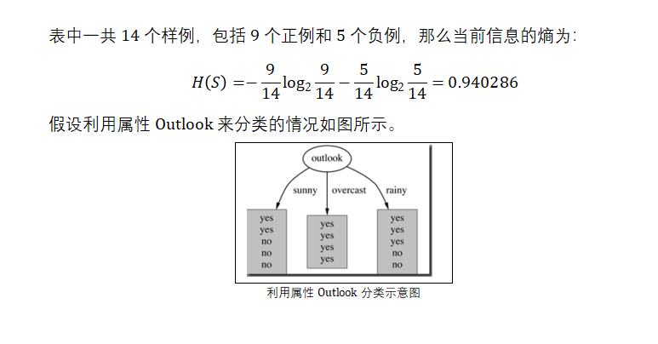
8.3.3决策树算法

Slide 55
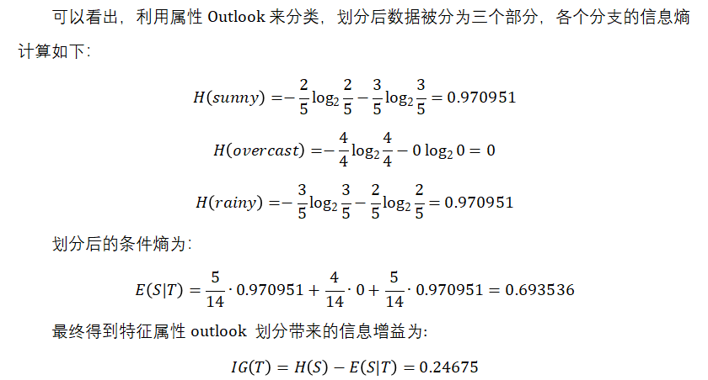
8.3.3决策树算法

Slide 56
8.3.3决策树算法
1. ID3算法的划分属性选择策略
ID3算法在决策树的每一个非叶子结点划分之前，先计算每一个属性所
带来的信息增益，选择最大信息增益的属性来划分，因为信息增益越大，
区分样本的能力就越强，越具有代表性。
4.ID3算法的缺点和改进
ID3的缺点是信息增益偏向取值较多的属性。其原因是当某个属性的取
值较多时，根据此特征划分更容易得到确定性更强的子集划分结果，因此
划分之后的熵更低，则信息增益更大，因此信息增益比较偏向取值较多的
属性。

Slide 57
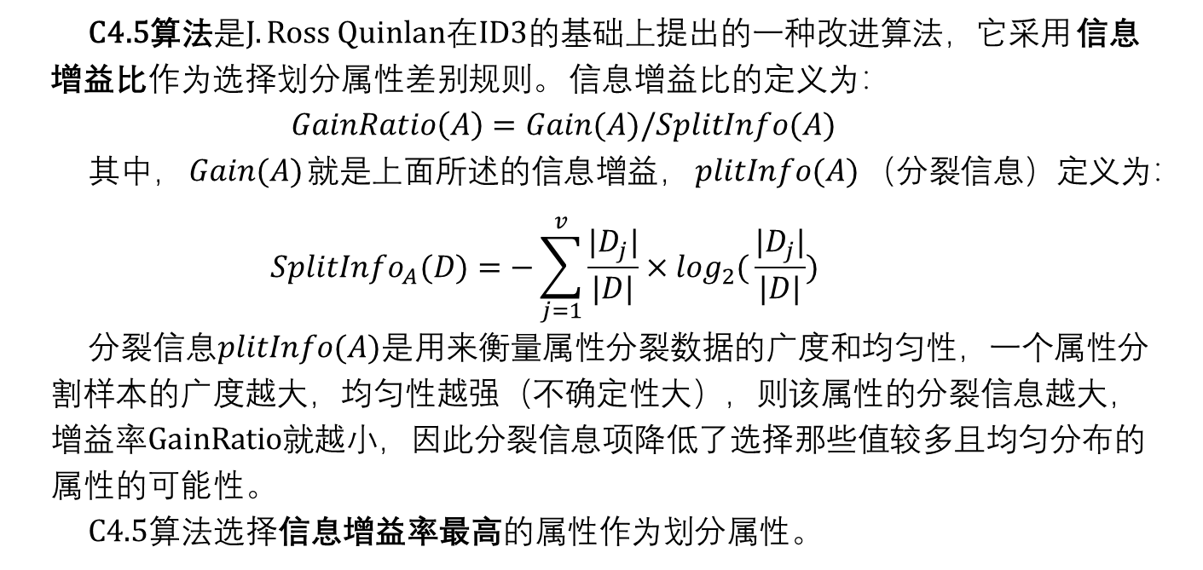
8.3.3决策树算法
C4.5算法是J. Ross Quinlan在ID3的基础上提出的一种改进算法，它采用 信息增益比作为选择划分属性差别规则。 信息增益比的定义为：
$$GainRatio\left(A\right)=Gain(A)/SplitInfo(A)$$
其中，$Gain(A)$就是上面所述的信息增益，$plitInfo(A)$（分裂信息）定义为：
$$SplitInfo_{A}(D)=−\sum_{j=1}^{v}{\frac{|D_{j}|}{|D|}}×\log_{2}{(}\frac{|D_{j}|}{|D|})$$
分裂信息$plitInfo(A)$是用来衡量属性分裂数据的广度和均匀性，一个属性分割样本的广度越大，均匀性越强（不确定性大），则该属性的分裂信息越大，增益率GainRatio就越小，因此分裂信息项降低了选择那些值较多且均匀分布的属性的可能性。
C4.5算法选择信息增益率最高的属性作为划分属性。

Slide 58

8.3.3决策树算法
CART算法用Gini指数作为划分属性度量：采用基尼指数（Gini index）来度量信息不纯度，选择基尼指数最小的作为节点特征（基尼系数介于0-1之间，总体样本包含的类别越杂乱，Gini指数就越大）。基尼系数定义为：
其中，t代表给定的节点，i代表标签的任意分类，p(i|t) 代表标签分类i在节点t上所占的比例。
CART分类树算法每次仅对某个特征（离散属性）的值进行二分，因此CART分类树算法建立起来的是二叉树，而不是多叉树。
对于连续属性怎么做？
Notes:
CART分类树算法对连续特征和离散特征的处理
CART分类树算法对连续值的处理，思想和C4.5相同，都是将连续的特征离散化。唯一区别在选择划分点时，C4.5是信息增益比，CART是基尼系数。
具体思路：m个样本的连续特征A有m个，从小到大排列a1，a2，......，am，则CART取相邻两样本值的平均数做划分点，一共取m-1个，其中第i个划分点Ti表示为：Ti = (ai + ai+1)/2。分别计算以这m-1个点作为二元分类点时的基尼系数。选择基尼系数最小的点为该连续特征的二元离散分类点。比如取到的基尼系数最小的点为at，则小于at的值为类别1，大于at的值为类别2，这样就做到了连续特征的离散化。
注意的是，与ID3、C4.5处理离散属性不同的是，如果当前节点为连续属性，则该属性在后面还可以参与子节点的产生选择过程。
CART分类树算法对离散值的处理，采用的思路：不停的二分离散特征。
在ID3、C4.5，特征A被选取建立决策树节点，如果它有3个类别A1,A2,A3，我们会在决策树上建立一个三叉点，这样决策树是多叉树。
CART采用的是不停的二分。会考虑把特征A分成{A1}和{A2,A3}、{A2}和{A1,A3}、{A3}和{A1,A2}三种情况，找到基尼系数最小的组合，比如{A2}和{A1,A3}，然后建立二叉树节点，一个节点是A2对应的样本，另一个节点是{A1,A3}对应的样本。由于这次没有把特征A的取值完全分开，后面还有机会对子节点继续选择特征A划分A1和A3。这和ID3、C4.5不同，在ID3或C4.5的一颗子树中，离散特征只会参与一次节点的建立。

Slide 59
8.4
聚类算法简介
主要的聚类算法类型
聚类质量度量指标决策树算法
K-Means算法

Slide 60
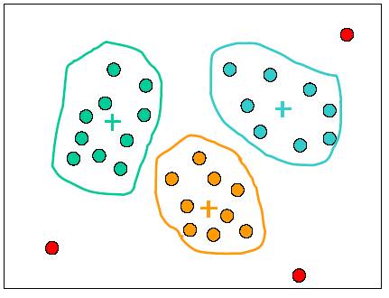
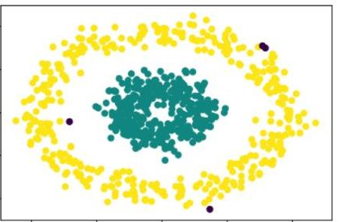
8.4 聚类算法简介
聚类（Clustering）的目的是把大型数据划分成不同的簇，它所针对的是无标签类别的数据，因此聚类属于无监督学习类型。所谓“簇”（Cluster），是指数据对象的集合，同一簇中的对象之间彼此相似，不同簇之间的对象相异。下图是聚类算法的示意图。
聚类算法示意图

Slide 61
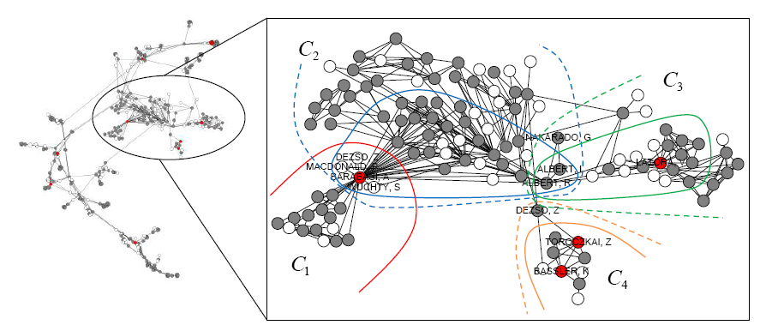
8.4 聚类算法简介
聚类有非常广泛的应用场景，例如：
客户细分: 发现顾客中独特的群组，然后利用他们的特性发展目标营销项目。
土地利用: 在土地观测数据库中发现相似的区域。
保险: 识别平均索赔额度较高的机动车辆保险客户群组。
网络社区发现：运用聚类算法发现复杂网络中的社区结构，如图所示
聚类算法示意图

Slide 62
8.4.1主要的聚类算法类型
目前主要的聚类分析算法可以分为四大类型：
划分聚类方法(partitioning methods)：给定一个有n个对象的数据集，划分聚类技术将构造数据k个划分（k n），每一个划分就代表一个簇。并要求每一个簇至少包含一个对象，每一个对象属于且仅属于一个簇。
代表算法：K-Means、 K-medoids和CLARANS等算法。
凝聚的层次聚类：一种自底向上的策略，首先将每个对象作为一个簇，然后合并这些原子簇为越来越大的簇，直到某个终结条件被满足。
分裂的层次聚类：采用自顶向下的策略，它首先将所有对象置于一个簇中，然后逐渐细分为越来越小的簇，直到达到了某个终结条件。
代表算法：BRICH、CURE和ROCK等算法。
基于密度的方法(density-based methods)： 密度聚类方法的指导思想是，只要一个区域中的点的密度大于某个域值，就把它加到与之相近的聚类中去。这类算法能克服基于距离的算法只能发现“类圆形”的聚类的缺点，可发现任意形状的聚类，且对噪声数据不敏感。
代表算法：DBSCAN、OPTICS和DENCLUE等算法。
基于网格的方法(grid-basedmethods)：
该方法是一种使用多分辨率的网格数据结构。它将对象空间量化为有限数目的单元，这些单元形成了网格结构，所有的聚类操作都在该结构上进行。
代表算法：CLIQUE、 STING等算法。

Slide 63
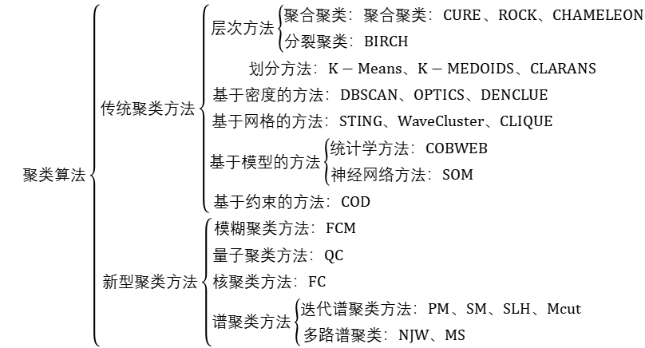
8.4.1主要的聚类算法类型
下图是目前常见的聚类方法和典型代表性算法的归类和总结，供读者参考。

Slide 64
8.4.2聚类质量度量指标
好的聚类方法需要产生高质量的聚类结果，所生成的簇必须满足：
高的内部相似度（簇内越紧密越好）
低的外部相似度（簇间越分离越好）
簇间距离最大化
簇内距离最小化
聚类算法目标示意图

Slide 65

8.4.2聚类质量度量指标
常用的聚类质量度量指标有：
（1）Compactness(紧密性)(CP)
以簇内误差的平方和（Sum of the Squared Error ,SSE）作为度量标准(计算每一个类各点到聚类中心的距离)，越小意味着类内聚类距离越近。缺点：没有考虑类间效果。

Slide 66


8.4.2聚类质量度量指标
（2）Separation(间隔性)(SP)
计算各聚类中心两两之间平均距离，越大意味着类间聚类距离越远。缺点：没有考虑类内效果。
（3）Davies-Bouldin Index(戴维森堡丁指数，分类适确性指标)(DBI)
计算任意两类别的CP（紧密性）指标之和除以两聚类中心距离求最大值，DB越小意味着类内距离越小同时类间距离越大。

Slide 67
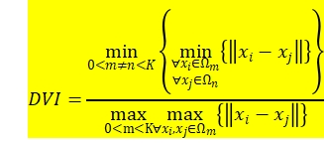
8.4.2聚类质量度量指标
（4）Dunn Validity Index (邓恩指数)(DVI)
计算任意两个簇元素的最短距离(类间)除以任意簇中的最大距离(类内)，越大意味着类间距离越大同时类内距离越小。

Slide 68
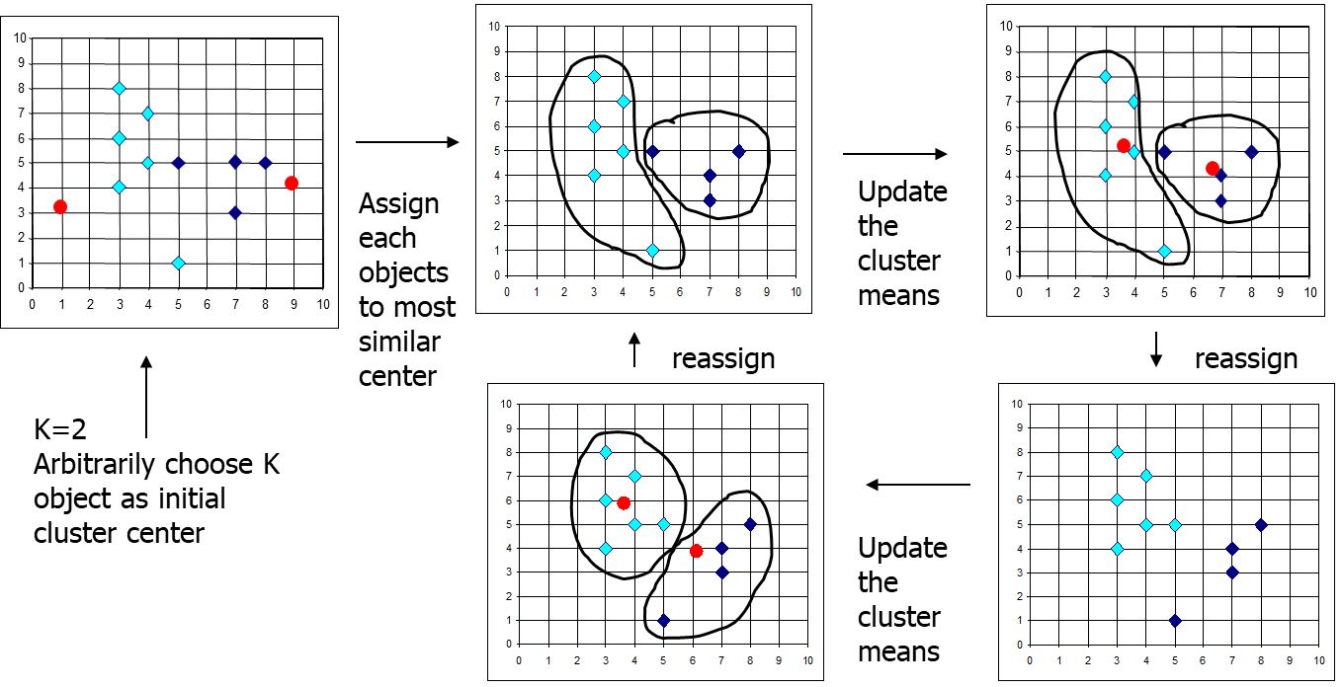
8.4.3 K-Means算法
K-Means算法的每个簇的中心由簇中对象的平均值表示所以称之为k均值聚类算法。该算法初始确定K个簇中心，然后把每个点归类到其最近的簇中心，然后重新计算新的簇中心，通过迭代的方法不断更新簇中心，其基本流程如图所示。
K-Means算法流程示意图

Slide 69
8.4.3 K-Means算法
1.K-Means算法的基本流程
K-Means算法的基本流程如下：
算法名称：K-menas
输入: k: 簇数目，D: 包含n个样本的数据集。
输出：簇中心集合。
算法流程：
Step1：从数据集中随机取k个对象，作为k个簇的初始聚类中心。
Step2：计算剩下的对象到k个簇中心的相似度，将这些对象分别划分到相似度最高的簇。
Step3：根据聚类结果，更新k个簇的中心，计算方法是取簇中所有对象各自维度的算术平均值。
Step4：将数据集中全部元素按照新的中心重新聚类。
Step5：达到算法停止条件，转至步骤6；否则转至步骤3。
Step6：输出聚类结果。

Slide 70

8.4.3 K-Means算法
K-mean算法的停止条件可以有多种，例如：
设定迭代次数
聚类中心不再变化
前后两次聚类结果的目标函数变化很小（如采用聚类质量度量指标）
例如，度量标准采用紧密性指标CP，设迭代次数为t，给定一个很小的正数，如果前后两次迭代结果 ， ， 则算法结束；否则t=t+1，继续执行算法。

Slide 71
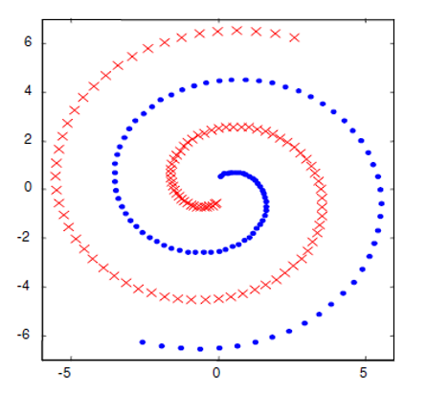
8.4.3 K-Means算法
2.K-Means算法的优缺点设定迭代次数
K-Means算法的优点是效率相对较高，其时间复杂度为O (tkn), 其中n是样本数, k是类簇数，t是迭代次数，通常情况下k, t << n。
K-Means算法的不足之处主要表现在：
只有当数据样本的均值有定义的情况下才能使用
必须事先给定簇的数量k
不能处理噪声和离群点
不适合于发现非凸形状的簇流形（manifold） 流形（manifold）数据的聚类示意图
对于如右图所示的流形（manifold）数据，K-Means算法的效果就很差。

Slide 72
8.4.3 K-Means算法
3.K-Means算法的改进
对于K-Means 算法，k个初始化的簇中心的选择对最后的聚类结果和运行时间都有很大的影响，因此需要选择合适的k个簇中心。如果仅仅是完全随机的选择，有可能导致算法收敛很慢。
K-Means++算法就是对K-Means随机初始化质心的方法的优化。
K-Means++的对于初始化质心的优化策略很简单有效：
a) 从输入的数据集合中随机选择一个样本作为第一个聚类中心
b) 对于数据集中的每一个点，计算它与已选择的簇中心中最近的距离只有当数据样本的均值有定义的情况下才能使用

Slide 73

8.4.3 K-Means算法
3.K-Means算法的改进
对于K-Means 算法，k个初始化的簇中心的选择对最后的聚类结果和运行时间都有很大的影响，因此需要选择合适的k个簇中心。如果仅仅是完全随机的选择，有可能导致算法收敛很慢。
K-Means++算法就是对K-Means随机初始化质心的方法的优化。
K-Means++的对于初始化质心的优化策略很简单有效：
a) 从输入的数据集合中随机选择一个样本作为第一个聚类中心
b) 对于数据集中的每一个点，计算它与已选择的簇中心中最近的距离只有当数据样本的均值有定义的情况下才能使用

Slide 74
8.4.3 K-Means算法
c) 选择一个新的数据点作为新的簇中心，选择的原则是D(x)较大的点，被选取作为聚类中心的概率较大
d) 重复b和c直到选择出k个聚类质心
e) 利用这k个质心来作为初始化质心去运行标准的K-Means算法

Slide 75
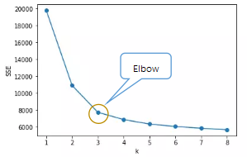
8.4.3 K-Means算法
（2）确定K值的方法
“肘”方法（Elbow method）是常用的一种确定K值的方法，它采用的核心指标是SSE (sum of the squared errors，误差平方和)，选择指标突然变化的点作为K值。下图是“肘”方法的示意图。
当选择的k值小于真正的类别数时，k每增加1，代价函数（Cost Function）的值就会大幅的减小；而当选择的k值大于真正的类别数时，k每增加1，代价函数值的变化就不会那么明显。因此，正确的k值就会在这个转折点，如图 所示（k值可以取为3）
“肘”
方
法
示
意
图

Slide 76
8.5
分布式大数据挖掘算法典型案例
主要的聚类算法类型
聚类质量度量指标决策树算法
K-Means算法

Slide 77
8.5 分布式大数据挖掘算法典型案例
将传统的数据挖掘算法应用于大数据时，由于数据量的剧增，使得计算时间和对内存空间的要求非常巨大，通常难以正常执行。为了解决这样的困境，分布式计算模型的引入就成为一种必然的选择。分布式计算将应用分解成许多小部分，分配给多台计算机协作处理，这样可以节约整体计算时间，大大提高计算效率。
Hadoop所提供的MapReduce计算模型能够将计算任务分配到集群中的多台服务上执行，每台服务器上的子任务可以从本地读取数据完成计算子任务，最后将中间结果进行合并计算。因此，分布式存储在集群中的大数据就不必读取到同一个节点进行集中处理，大大节约了数据传输量，并且可以协同集群中的多台服务器共同完成计算任务，减小了计算时间。

Slide 78
8.5 分布式大数据挖掘算法典型案例
MapReduce 能够解决的问题有一个共同特点：任务可以被分解为多个子问题，且这些子问题相对独立，可以并行处理这些子问题。在实际应用中，这类问题非常多，在谷歌的相关论文中提到了MapReduce 的一些典型应用，包括分布式grep、URL 访问频率统计、Web 连接图反转、倒排索引构建、分布式排序等问题。

Slide 79
8.5 分布式大数据挖掘算法典型案例
Mahout 是Apache的一个开源项目，提供一些可扩展的机器学习领域经典算法的实现，旨在帮助开发人员更加方便快捷地创建智能应用程序，并且 Mahout还提供了对Apache Hadoop 的支持，把诸多经典的算法转换到MapReduce计算框架下，大大提高了算法可处理的数据量和处理性能，使这些算法可以更高效的运行在分布式环境中。Mahout中实现的主要算法在下表中列出。

Slide 80
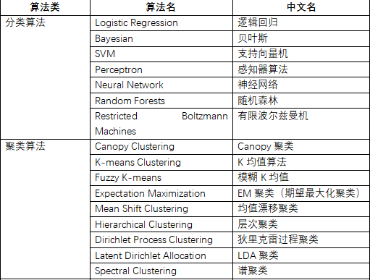
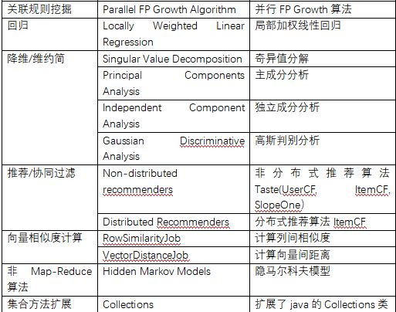
8.5 分布式大数据挖掘算法典型案例

Slide 81
8.5 分布式大数据挖掘算法典型案例
Mahout最大的优点就是基于hadoop实现，把很多以前运行于单机上的算法，转化为了MapReduce模式，这样大大提升了算法可处理的数据量和处理性能。
从Mahout所实现的MapReduce型算法可以看出，许多经典的数据挖掘算法可以被改造成分布式算法在Hadoop平台上执行，但要求这些算法在执行过程划能够被划分成多个相互独立的子任务并行执行。

Slide 82
8.5.1 基于MapReduce的K-Means聚类算法
接下来介绍如何运用Python语言，将传统聚类算法K-Means改造成基于MapReduce计算模型的分布式算法，与大量现有的教材所运用的Java语言实现方法相比，本书的内容给出了分布式大数据挖掘算法的Python实现方法，更方便于熟悉Python语言但对Java语言不太了解的读者学习。

Slide 83
8.5.1 基于MapReduce的K-Means聚类算法
K-Means之所以能用MapReduce进行分布式计算，是因为K-Means算法中求簇质心的过程可以并行计算，即可以在各个节点计算每个簇中所有样本的累加和以及对应的样本数，然后再把各结点数据汇总到中心结点求平均值，就得到新的簇质心。
1.设计思路
基于MapReduce 的K-Means算法（简称为MRK-Means）需要设计三个阶段的MapReduce任务：
（1）Map阶段
输入：初始的K个簇中心，从数据集中读取所有样本
处理：将每个样本分配到每个最近的簇中心
输出： <Key, Value>序列：<簇编号, 样本>

Slide 84
8.5.1基于MapReduce的K-Means聚类算法
【例】MRK-Means算法各阶段数据示例
假设K=2，d=3（属性数），初始两个簇中心为1:(0, 0, 0)和2:(2, 2, 2)。样本x1的坐标为(1.8, 2.1, 1.9)，x2的坐标为(0.1, 0.3, 0.9)，x3的坐标为(2.1, 2.3, 1.9)。
显然x1和x3与第2个簇中心距离较近，x2与第1个簇中心距离较近，
则Map阶段输出的<key, value>序列为：
<2 1.8, 2.1 ,1.9 >
<1 0.1, 0.3, 0.9>
<2 2.1, 2.3, 1.9>

Slide 85
8.5.1基于MapReduce的K-Means聚类算法
（2）Combine阶段
每个Map任务完成之后，用Combine去合并同一个Map任务的中间结果，在Combine函数中，把属于相同簇的values求和。
输入：Map阶段的输出结果（<key, value>序列）
处理：将同属于相同簇编号的values求和。
输出： <Key, Value, num>形式的序列：<簇编号, values的累加和, 样本数>
根据【例8.8】Map阶段的输出结果，Combine阶段的输出为：
<2 3.9, 4.4, 3.8 2>
<1 0.1, 0.3, 0.9 1>

Slide 86

8.5.1基于MapReduce的K-Means聚类算法
（3）Reduce阶段
Reduce阶段将每个结点的combine函数输出的数据进行汇总，对于各节点传来的同一簇编号的<key, value, num>求values均值，得出新的簇的中心。
输入：Combine阶段的输出结果（<key, value, num>）
处理：将同属于相同簇的values求和。
输出： k个<Key, Value>：<簇编号, values的平均值>
其中，

Slide 87
8.5.1基于MapReduce的K-Means聚类算法
2.程序代码
以下给出用Python语言实现的MRK-Menas算法的Mapper函数、Combiner函数和Reducer函数的参考代码。
运行代码时可以根据不同数据集的特点设置K值和D值（属性数），还可以改进初始簇中心的选取方法。
数据集的文件格式是每行一个数据样本，各个属性之间用逗号分隔（例如csv格式的文件），示例数据如右：
6.3,2.9,5.6,1.8 6.5,3,5.8,2.2 7.6,3,6.6,2.1 6.4,3.2,4.5,1.5 6.9,3.1,4.9,1.5 5.5,2.3,4,1.3 …………

Slide 88
8.5.1基于MapReduce的K-Means聚类算法
（1）Mapper函数
#!/usr/bin/python3.6
import sys
import numpy as np
def Distance(instance, center): #计算对象与簇中心距离的函数
i = np.array(eval(instance)).astype(np.float)
c = np.array(center).astype(np.float)
ans = np.sqrt(np.sum(np.square(i - c)))
return ans
说明：程序中的第一条语句“#!/usr/bin/python3.6”的具体写法，可查看Linux系统的/usr/bin目录中关于Python的软链接，它会依照Linux中安装的Python版本相应调整。

Slide 89
8.5.1基于MapReduce的K-Means聚类算法
def Mapper(d, k, separator = '\n'): #d:属性数,k:类别数,separator:行分隔符
minDis = float('inf')
centers = []
for i in range(k): #随机生成k个簇中心
arr = np.random.randint(0,10,d) #生成界于0到10的d维随机数组,应根据数据集调整上下界
centers.append(arr)
#centers = [(4,5,2,3), (2,4,1,1),(5,4,4,3)] #人为设定K个初始簇中心
index = -1
for line in sys.stdin:
instances = line.split(separator) #取一行数据,删除回车符
instance = instances[0].strip() #删除头尾空格等字符
for i in range(0, len(centers)):
dis = Distance(instance, centers[i]) #遍历寻找距离最近的簇中心
if dis < minDis:
minDis = dis
index = i
print("%d%s%s" % (index, '\t', instance)) #输出<Key:value>(<簇中心编号:数据点>）
if __name__ == "__main__":
Mapper(d=4, k=3) #应根据数据集调整d和k值

Slide 90
8.5.1基于MapReduce的K-Means聚类算法
（2）Combiner函数
#!/usr/bin/python3.6
import sys
import numpy as np
def Combiner(d, separator='\t'): #d为样本属性数
values = {}
num = {}
keys = []
for line in sys.stdin:
line = line.strip()
key, value = line.split(separator, 1) # 获取mapper簇中心索引与对象
value = np.array(eval(value)).astype(np.float) # 将样本字符串->数组->向量化
keys.append(key)
p = np.zeros(d)
# 取字典中key的值(不存在key，则取p值(默认值))，再相加
values[key] = values.get(key, p.astype(np.float)) + value
num[key] = num.get(key, 0) + 1
for key in set(keys):
print("%s%s%s%s%s" % (key, separator, str(tuple(values[key])), separator, num[key]))
#将向量->元组->字符串
if __name__ == '__main__':
Combiner(d=4)

Slide 91
#!/usr/bin/python3.6
import sys
import numpy as np
def Reducer(separator='\t'):
Num = {}
keys = []
values = {}
for line in sys.stdin:
line = line.strip()
key, value, num = line.split(separator, 2) #分为3个字符串
value = np.array(eval(value)) #样本字符串->向量化
num = int(num) #计数->整数化
keys.append(key)
values[key] = values.get(key, 0) + value
Num[key] = Num.get(key, 0) + num
for key in keys:
center = values[key] / Num[key]
print('%s%s(' % (key, separator), end=' ')
for i in range(d):
print('%.2f' % (center[i]), end=' ')
print(')')
if __name__ == '__main__':
Reducer()
8.5.1基于MapReduce的K-Means聚类算法
（3）Reducer函数

Slide 92
8.5.1 基于MapReduce的K-Means聚类算法
3. 本地测试MRK-Means算法
假设MRK-Means算法的三个程序文件分别命令为：mrkm_mapepr.py、mrkm_combiner.py和mrkm-reducer.py，我们先在本地测试程序是否能够正常运行。
测试Mapper函数
假设数据集名称为test.csv（用ANSI格式保存），输出文件名为keyValue1.txt，则在本地（Linux和Windows中都可以）测试Mapper函数的命令为：
python3 mrkm_mapepr.py < test.csv > keyValue1.txt
注：’<’和’>’符号分别用于重定向输入和输出。
测试Combiner函数
将Mapper函数的输出keyValue1.txt作为Combiner函数的输入，输出文件名为keyValue2.txt，则测试Combiner函数的命令为：
python3 mrkm_combiner.py < keyValue1.txt > keyValue2.txt
测试Reducer函数
以Combiner函数的输出keyValue.txt作为Reducer函数的输入，输出文件名为result.txt，则测试Reducer函数的命令为：
python3 mrkm-reducer.py < keyValue2.txt > result.txt

Slide 93
8.5.1 基于MapReduce的K-Means聚类算法
4.在Hadoop集群中运行MRK-Means算法
（1）文件准备
在Hadoop集群的HDFS中创建目录“km_in”，将所有测试数据文件拷贝到“km_in”目录中。
假设MRK-Means的Python程序文件存放在Linux系统的“/codes”目录中，对集群中的各个节点都要设置Python程序文件的可执行权限：
chmod +x /codes/mrkm_mapper.py
chmod +x /codes/mrkm_combiner.py
chmod +x /codes/mrkm_reducer.py
Notes:
Big data: 创新、竞争和生产力的下一个前沿

Slide 94
8.5.1基于MapReduce的K-Means聚类算法
（2）在Hadoop集群中执行MRK-Means程序
Hadoop 本身是用 Java 开发的，但是通过 Hadoop Streaming，我们可以使用任意语言来编写程序，让 Hadoop 运行。
在Hadoop集群中执行用Python编写的MRK-Means程序的命令如下：
mapred streaming \
-input /km_in \
-output /km_out \
-mapper /codes/mrkm_mapper.py \
-reducer /codes/mrkm_reducer.py \
-combiner /codes/mrkm_combiner.py
说明：
上述命令中的’\’符号是为了在命令行输入时换行，’\’前面应加空格，各个参数之间也需要加空格。
上述命令中的“mapred streaming”可以用以下命令代替：
hadoop jar $HADOOP_HOME/share/hadoop/tools/lib/hadoop-streaming-3.3.0.jar
Notes:
Big data: 创新、竞争和生产力的下一个前沿

Slide 95
8.5.1基于MapReduce的K-Means聚类算法
此外，为了更方便测试程序，还可以编写一个Python程序来执行上述的命令：
import os
cmd = "mapred streaming \
-input /km_in \
-output /km_out \
-mapper /codes/mrkm_mapper.py \
-reducer /codes/mrkm_reducer.py \
-combiner /codes/mrkm_combiner.py"
os.system(cmd)
Notes:
Big data: 创新、竞争和生产力的下一个前沿

Slide 96
8.6
本章小结
本章首先介绍了数据的描述性分析方法，包括数据集中趋势度量、离散趋势度量和数据的偏态特性度量等。接着介绍了一些经典的分类和聚类算法，包括逻辑回归、近邻分类算法、决策树算法和K-Means聚类算法等。本章最后讨论K-Means算法的并行化问题，给出了基于MapReduce模型的MRK-Means的Python语言实现和相关的运行与测试方法。

Slide 97

谢
谢
！
PPT模板下载：www.1ppt.com/moban/ 行业PPT模板：www.1ppt.com/hangye/
节日PPT模板：www.1ppt.com/jieri/ PPT素材下载：www.1ppt.com/sucai/
PPT背景图片：www.1ppt.com/beijing/ PPT图表下载：www.1ppt.com/tubiao/
优秀PPT下载：www.1ppt.com/xiazai/ PPT教程： www.1ppt.com/powerpoint/
Word教程： www.1ppt.com/word/ Excel教程：www.1ppt.com/excel/
资料下载：www.1ppt.com/ziliao/ PPT课件下载：www.1ppt.com/kejian/
范文下载：www.1ppt.com/fanwen/ 试卷下载：www.1ppt.com/shiti/
教案下载：www.1ppt.com/jiaoan/
字体下载：www.1ppt.com/ziti/

